Slide 1



SISTEM PENGONTROL PH AIR SECARA REAL TIME BERBASIS IOT PADA KOLAM BUDIDAYA IKAN GURAMI
Universitas Sumatera Utara
Fakultas Ilmu Komputer dan Teknologi Informasi
SEMINAR PROPOSAL
Juwito Purnomo
151401055
S1-Ilmu Komputer

Slide 2
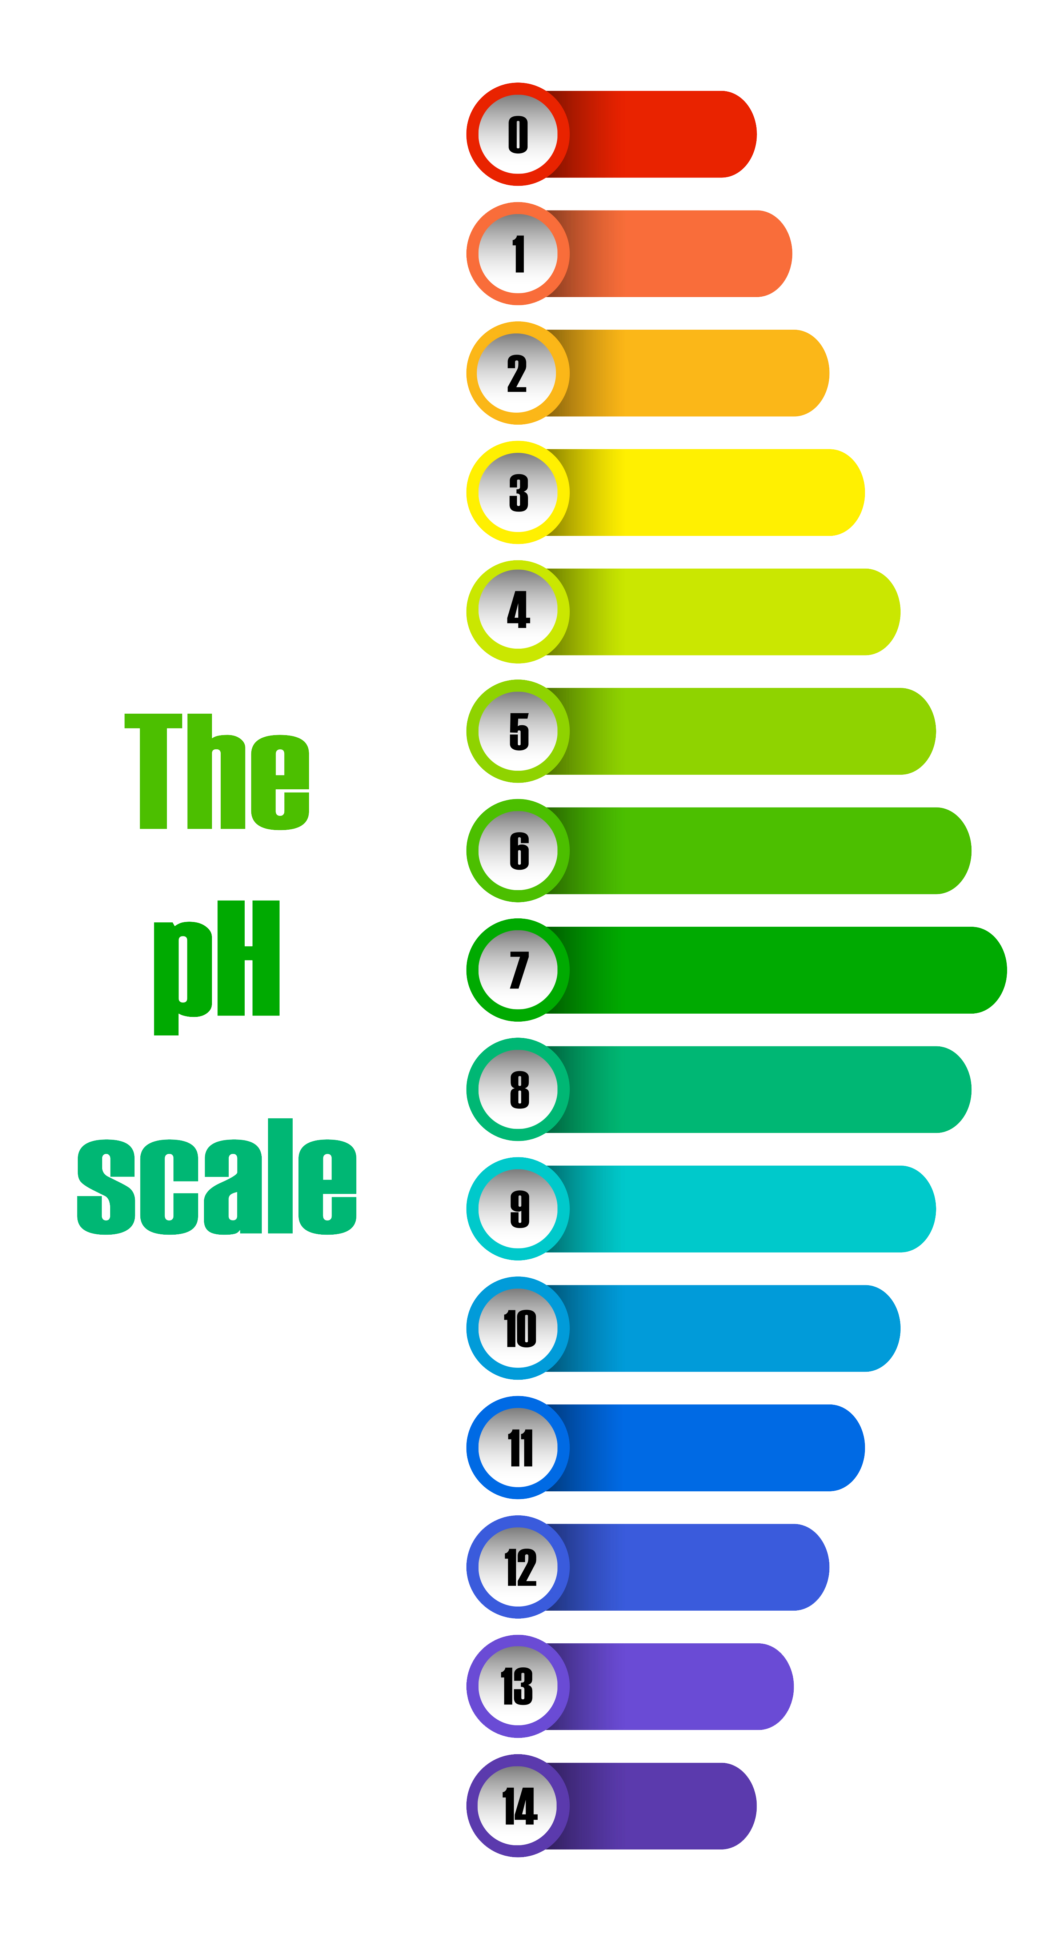

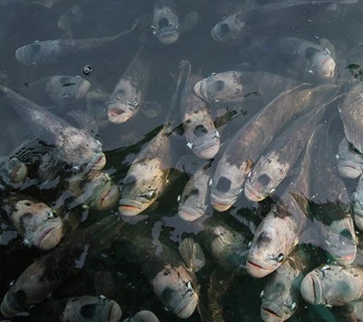
Skala pH Ikan Gurami
Latar Belakang
PH 6,5 - 7,5
(Sitanggang dan Sarwono, 2011)
Budidaya Ikan Gurami
Kualitas Air Kolam
Universitas Sumatera Utara
Fakultas Ilmu Komputer dan Teknologi Informasi

Slide 3
Rumusan Masalah
Dibutuhkan sebuah alat yang mampu mengontrol kadar pH air pada kolam budidaya ikan gurami
02
Tindakan terhadap nilai pH air jika tidak memenuhi syarat
Pembuatan sistem pengontrol pH air
Pengiriman data nilai pH ke Android
01
03
Universitas Sumatera Utara
Fakultas Ilmu Komputer dan Teknologi Informasi

Slide 4
Batasan Masalah
Kolam Budidaya
Ikan Gurami
Transfer data menggunakan WiFi
PH air
Arduino Uno
Penerapan Algoritma Fuzzy Logic
Bahasa Pemrograman Java
Universitas Sumatera Utara
Fakultas Ilmu Komputer dan Teknologi Informasi

Slide 5


Tujuan Penelitian
Mengontrol kadar pH air kolam budidaya ikan gurami.
Mengirimkan nilai pH air ke perangkat android
Universitas Sumatera Utara
Fakultas Ilmu Komputer dan Teknologi Informasi

Slide 6


Internet of Things
Tinjauan Pustaka
Internet of Things (IoT) merupakan konsep yang bertujuan untuk memperluas cakupan manfaat konektivitas internet.
(Mehta M, 2015)
Universitas Sumatera Utara
Fakultas Ilmu Komputer dan Teknologi Informasi

Slide 7
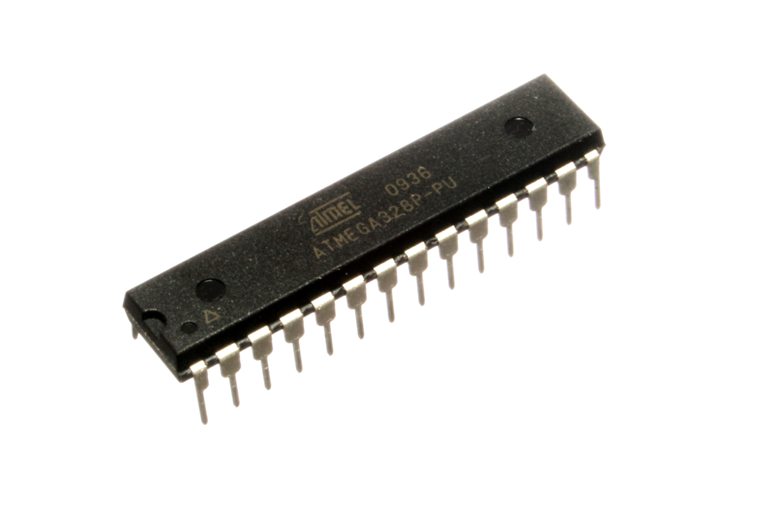
ATMega328
ATMega328
Mikrokontroller merupakan sebuah prosesor yang diapakai untuk kebutuhan kontrol yang memiliki kemampuan untuk menerima dan mengerjakan perintah dalam betuk program.
(Sumardi, 2013)
Universitas Sumatera Utara
Fakultas Ilmu Komputer dan Teknologi Informasi

Slide 8
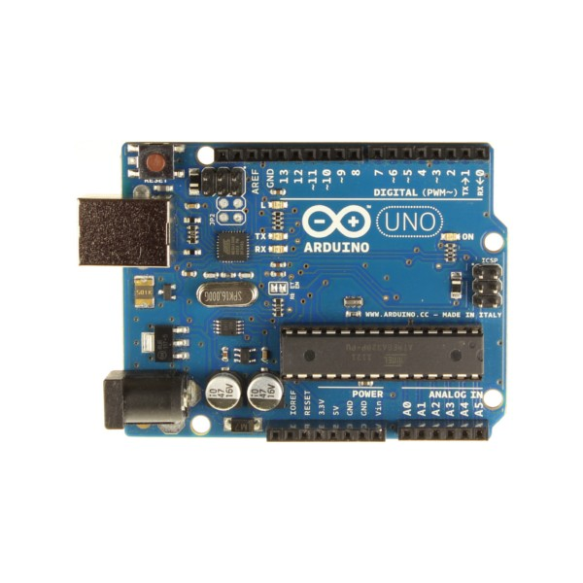
Arduino Uno
Arduino Uno
Arduino Uno merupakan mikrokontroller yang dirancang untuk memberikan kemudahan dalam membangun perangkat elektronik yang dapat berinteraksi dengan lingkungan menggunakan sensor dan aktuator.
(Louis Leo, 2016)
Universitas Sumatera Utara
Fakultas Ilmu Komputer dan Teknologi Informasi

Slide 9
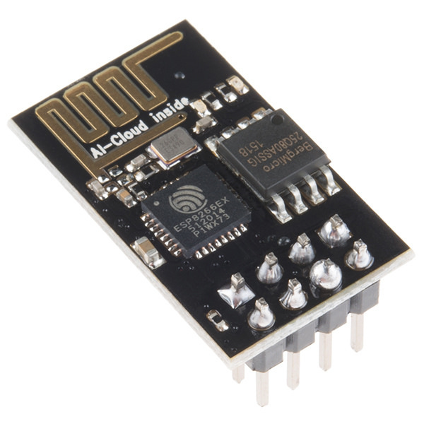
ESP8266
ESP8266
ESP8266 merupakan sebuah modul yang memiliki kemampuan untuk mendukung koneksi wifi secara langsung.
(Mehta Manan, 2015)
Universitas Sumatera Utara
Fakultas Ilmu Komputer dan Teknologi Informasi

Slide 10
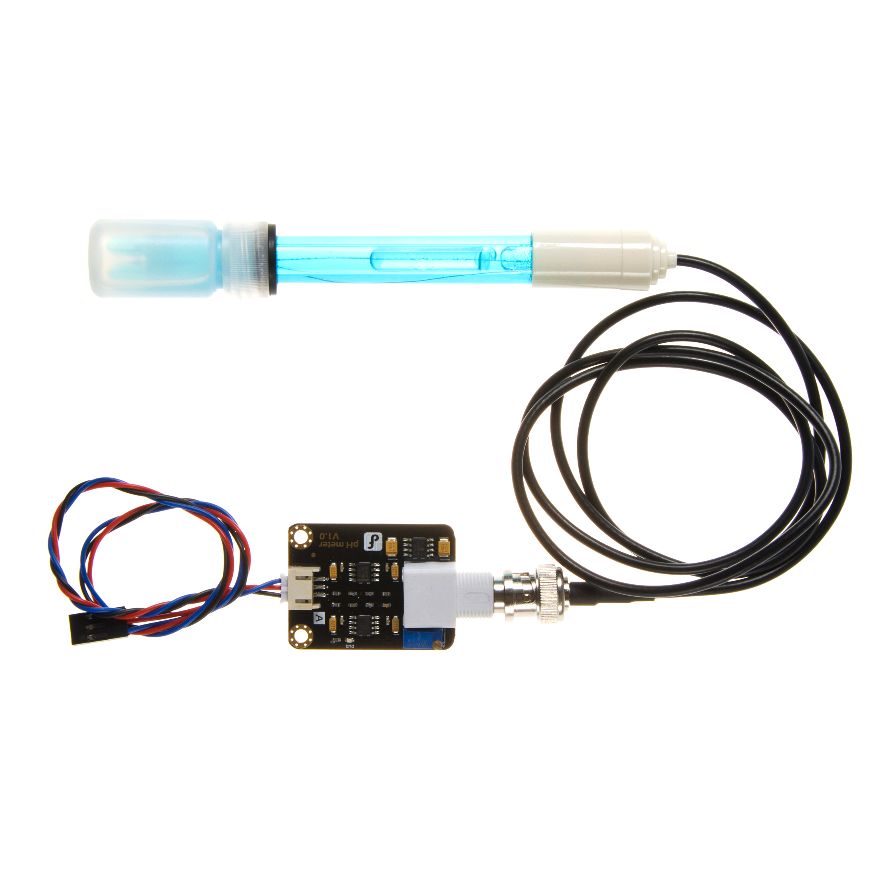
Sensor pH
Sensor pH
PH Meter merupakan sebuah alat yang digunakan untuk mengukur derajat asam atau basa suatu larutan.
(Azmi Zulfian, et. al. 2016)
Universitas Sumatera Utara
Fakultas Ilmu Komputer dan Teknologi Informasi

Slide 11
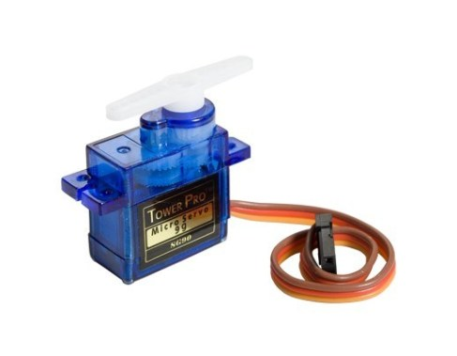
Motor Servo
Motor Servo
Motor Servo adalah perangkat motor yang dapat bekerja dua arah yang didalamnya terdapat rangkaian kontrol dengan sistem kendali terbuka yang sudah terintegrasi.
(Rinaldy, at.al., 2013)
Universitas Sumatera Utara
Fakultas Ilmu Komputer dan Teknologi Informasi

Slide 12
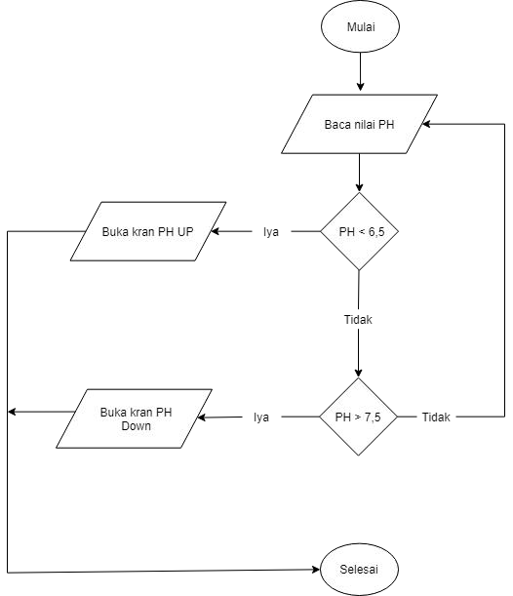
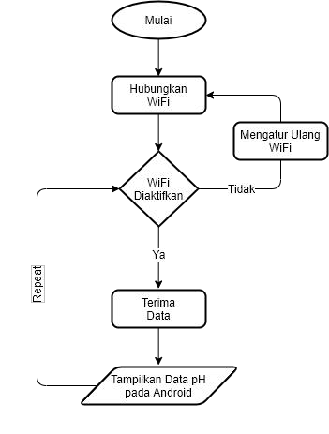
Flowchart
Flowchart Aplikasi Android
Flowchart Sensor
Universitas Sumatera Utara
Fakultas Ilmu Komputer dan Teknologi Informasi

Slide 13
Rencana Kegiatan Kerja
No | Kegiatan | Tahun 2019/2020
 |  | Nov |  |  |  | Des |  |  |  | Jan |  |  |  | Feb |  |  |  | Mar |  |  |  | Apr
1. | Pengajuan Judul
2. | Penulisan Proposal
3. | Seminar Proposal
4. | Studi Literatur
5. | Perbaikan Proposal
6. | Perancangan Sistem
7. | Penulisan Skripsi
8. | Seminar Hasil
9. | Perbaikan Skripsi
10 | Sidang Meja Hijau
Universitas Sumatera Utara
Fakultas Ilmu Komputer dan Teknologi Informasi

Slide 14
Referensi
Barus, Eltra E. dkk. 2018. “Otomatisasi Sistem Kontrol pH Dan Informasi Suhu Pada Akuarium Menggunakan Arduino Uno dan Raspberry PI 3” dalam Jurnal Fisika Sains dan Aplikasinya Vol. 3, No. 2, Kupang: Jurnal Fisika. Khatri, Narendra. dkk. 2017. “An IoT based Innovated Real Time pH Monitoring and Control of Municipal Waste Water for Agriculture and Gardenering” in book Proceedings of First international Conference on Smart System, Innovation and Computing Chapter 34. India: Smart Innovation. Kuswinta, Adlan Jiwa. dkk. 2019. “Implementasi IoT Cerdas Berbasis Inference Fuzzy Tsukamoto Pada Pemantauan Kadar pH Dan Ketinggian Air Dalam Akuaponik” dalam J-Cosine Vol. 3, No. 1 Lawa, Ricky Palimbunga. 2017. “Sistem Monitoring Keasaman Air Berbasis Jaringan Nirkabel WiFi IP”. Skripsi. Tidak Diterbitkan. Fakultas Sains dan Teknologi. Universitas Sanata Dharma: Yogyakarta.
Universitas Sumatera Utara
Fakultas Ilmu Komputer dan Teknologi Informasi

Slide 15
Referensi
Mehta, Manan. “ESP 8266: A Breakthrough In Wireless Sensor Networks And Internet Of Things”. International Journal of Electronics and Communication Engineering & Technology (IJECET), Vol. 6, No.8, pp. 07-11.2019.
Nurfachri, Ergi. dkk. 2015. “Rancangan Sistem Monitoring pH Berbasis Mikrokontroller Arduino dan Wifi Node ESP8266” Prosiding SKF, Bandung. Qalit, Al. dkk. 2017. “Rancang Bangun Prototipe Pemantauan Kada pH dna Kontrol Suhu Serta Pemberian Pakan Otomatis pada Budidaya Ikan Lele Sangkuriang Berbasis IoT” dalam KITEKTRO: Jurnal Online Teknik Elektro Vol. 2, No. 3, (hlm. 8-15). Banda Aceh: Pusat Dokumentasi dan Informasi Ilmiah LIPI. Pambudi, Rian Bayu. dkk. 2018. “Implementasi Node Sensor untuk Sistem Pengamatan pH Air Pada Budidaya Ikan Air Tawar” dalam Jurnal Pengembangan Teknologi Informasi dan Ilmu Komputer Universitas Brawijaya Vol. 2, No. 8, (hlm. 2861-2868). Salih, Nahla Abdul Jalih. dkk. “Design and implementation of a smart monitoring system for water quality of fish farm”. Indonesian Jurnal of Electrical Engineering and Computer Science, Vol. 14, No. 1, pp. 45-52.2019.
Universitas Sumatera Utara
Fakultas Ilmu Komputer dan Teknologi Informasi

Slide 16
TERIMA KASIH
Universitas Sumatera Utara
Fakultas Ilmu Komputer dan Teknologi Informasi

